Slide 1
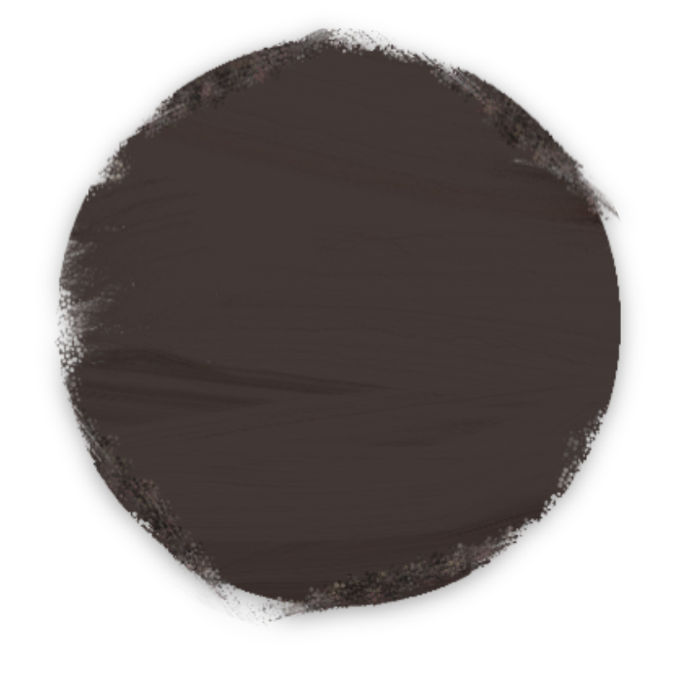
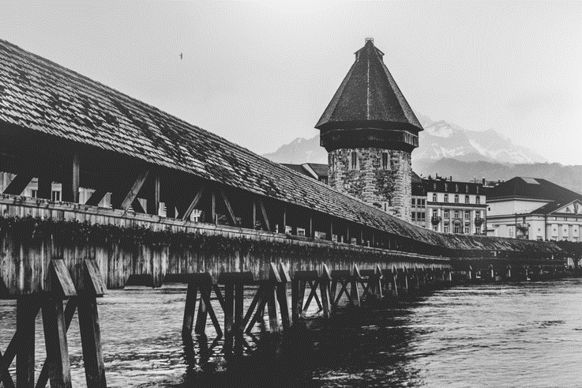
SVG
Ross / 2017.11.27

Slide 2
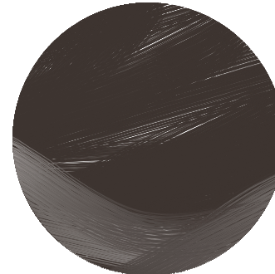
what
SVG 指可伸缩矢量图形 (Scalable Vector Graphics)
SVG 用来定义用于网络的基于矢量的图形
SVG是使用XML文档描述来绘图且更容易编辑与做动态交互
SVG 使用 XML 格式定义图形
SVG 与诸如 DOM 和 XSL 之类的 W3C 标准是一个整体

Slide 3
SVG
项目功能完善，数据可视化需求
替代img标签，增强的用户交互
更加丰富的动画实现
相比Canvas，更加方便，简单

Slide 4
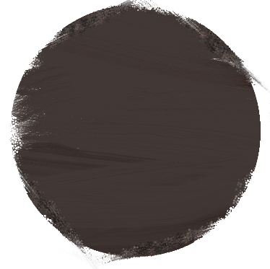
比较
canvas
svg
较新，由Apple私有技术发展而来
历史
历史悠久，2003年成为W3C标准
功能简单，2D绘图API
功能
功能丰富，各种图形，滤镜，动画等
像素，只能脚本驱动
特点
矢量，XML,CSS,元素操作
主流浏览器，IE9+
支持
主流浏览器，IE9+
适用小面积，大数据量绘制
性能
适合大面积，小数据量应用场景

Slide 5
<rect width="300" height="100" style="fill:rgb(0,0,255);stroke-width:1; stroke:rgb(0,0,0)"/>
<circle cx="100" cy="50" r="40" stroke="black" stroke-width="2" fill="red"/>
<ellipse cx="300" cy="150" rx="200" ry="80" style="fill:rgb(200,100,50); stroke:rgb(0,0,100);stroke-width:2"/>
<line x1="0" y1="0" x2="300" y2="300" style="stroke:rgb(99,99,99);stroke-width:2"/>
<polygon points="220,100 300,210 170,250" style="fill:#cccccc; stroke:#000000;stroke-width:1"/>
<polyline points="0,0 0,20 20,20 20,40 40,40 40,60" style="fill:white;stroke:red;stroke-width:2"/>

Slide 6

路径
M = moveto
L = lineto
H = horizontal lineto
V = vertical lineto
C = curveto
S = smooth curveto
Q = quadratic Belzier curve
T = smooth quadratic Belzier curveto
A = elliptical Arc
Z = closepath
<path d="M153 334
C153 334 151 334 151 334
C151 339 153 344 156 344
C164 344 171 339 171 334
C171 322 164 314 156 314
C142 314 131 322 131 334
C131 350 142 364 156 364
C175 364 191 350 191 334
C191 311 175 294 156 294
C131 294 111 311 111 334
C111 361 131 384 156 384
C186 384 211 361 211 334
C211 300 186 274 156 274"
style="fill:white;stroke:red;stroke-width:2"/>

Slide 7
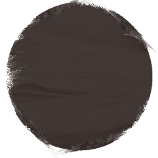
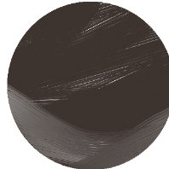
借助AI工具画出想要的图案，生成 .SVG文件
1
svg
3
2
利用动画插件（snap.svg/TweenMax.js），或原生CSS3样式制作动画交互
导入页面添加style样式

Slide 8
demo

